Slide 1
Le rein dans l’hypertension artérielle systémique ( Coupable et/ou victime !.?)
A. Chinar
Professeur de médecine interne, faculté de médecine de Batna, ,service de néphrologie, dialyse, et transplantation rénale, Chu Batna, 05000 Algérie

Slide 2
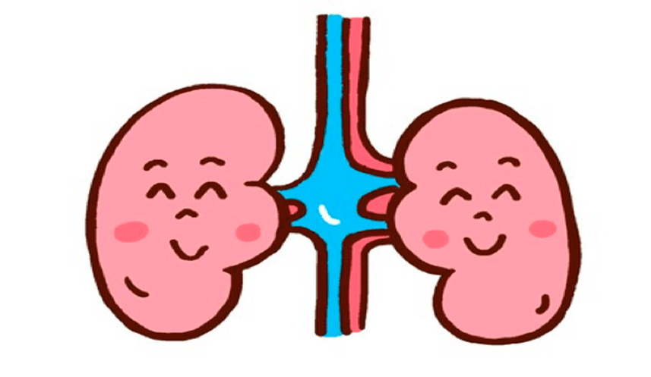
Agenda
Introduction
La pression artérielle
Quelle place pour le rein ?
Le rein régulateur de la pression artérielle
Comment en pratique rechercher une HTA d’origine rénale ?

Slide 3
Introduction
La découverte d'une HTA implique une série de démarches guidées par les données cliniques et dont les objectifs essentiels sont :
• Préciser l'importance et le type d'HTA.
• Apprécier le retentissement de cette HTA.
• Rechercher les autres facteurs de risque.
• Analyser les arguments en faveur d'une HTA primitive ou secondaire.
• Connaître les indications d'emploi des différentes classes thérapeutiques anti hypertensives.

Slide 4
Un peu d’histoire
• 1826:- Richard Bright :rôle clé du rein dans l’ HTA (patients décédés dans un tableau de surcharge en IRCT, à l’autopsie découverte d’une atrophie rénale associée à une hypertrophie cardiaque)
• 1898: - Tigerstedt et Bergman: substance préssive extraite du rein du lapin « RENINE ».
• 1914: -Volhard et Fahr: toute les hypertension étaient secondaires à une maladie rénale.
• 1934:- Goldblatt: reproduction d’une l’ HTA similaire à celle de l’homme par la constriction de l’artère rénale du chien.
• 1940:- Talbott et Smith: le préjudice rénal était plus conséquence de l’ HTA essentielle que cause.
• 1988:- Churchill et Churchill : localisation du lieu de sécrétion et de stockage de la rénine au niveau de l’appareil juxta glomérulaire
• 1988:- Laragh / Dzau / Inagami: description du Système Rénine Angiotensine Aldostérone (SRAA).

Slide 5
Pression ou tension artérielle ?

Slide 6
Quelle place pour le rein?
Au cours de toutes ces étapes, la place du rein doit être prise en considération car cet organe joue un rôle déterminant à la fois :
• Dans le régulation physiologique de la pression sanguine artérielle (PSA) normale.
• Et dans les mécanismes physiopathologiques de l'HTA.
Une des causes de l’HTA dite secondaire.
L’un des organes les plus ciblés par les complications de l’HTA.

Slide 7
Le rein régulateur de PA
La PSA est maintenue normale grâce à deux systèmes :
1- Régulation physiologique rapide
Cette régulation rapide concerne le niveau d'activité des centres végétatifs qui modulent :
• Le débit cardiaque,
• La vasomotricité artériolaire,
• La sécrétion médullo-surrénalienne.
Système incapable d’agir pour une longue durée

Slide 8
2- Régulation à moyen et long termes
Le rein est l'organe clé de cette régulation à intervention plus lente, grâce a son rôle dans :
• Le contrôle de la balance hydrosodée
(Le rein est l'organe d'excrétion et de rétention d'eau et du sodium).
• Le tonus vaso-moteur par l'intermédiaire :
- Du système rénine-angio-tensine-aldostérone,
- Du système Kinine-Kallicréine,
- Des prostaglandines,
- Du facteur atrial-natridiurétique

Slide 12
Le rein coupable
Comment en pratique rechercher une HTA d’origine rénale ?

Slide 13
Comment en pratique rechercher une HTA d’origine rénale ?
Les formes secondaires rénales d’hypertension représentent environ 5 % des HTA mais sont importantes à reconnaître en raison de leur gravité pronostique à la fois cardiovasculaire et rénale.
Les principales causes d’HTA rénales sont:
Les néphropathies vasculaires, en particulier les maladies rénovasculaires,
Les glomérulonéphrites (au premier plan la néphropathie diabétique et la maladie de Berger),
La polykystose rénale
La néphropathie de reflux

Slide 14
Ces néphropathies peuvent être suspectées devant :
* Le contexte anamnestique.
** La protéinurie.
*** Le DFGe < 60 mL/min. 1,73 m2 ).

Slide 15
Le rein coupable
Quelles sont les principales formes d’atteintes rénales responsables d’HTA ?

Slide 16
QUAND EN FAIRE LE DÉPISTAGE ?
– Sur point d’appel obtenu lors de l’interrogatoire précis, de l’examen clinique et des examens biologiques simples du bilan initial.
En cas d’HTA grade III.
En cas d’âge < 30 ans.
- En cas d’HTA résistante.

Slide 18
Quelles sont les principales formes d’atteintes rénales responsables d’HTA ?
1- Les néphropathies vasculaires sont très fréquentes, en parallèle avec l’âge, et s’associent de façon quasi constante à une hypertension artérielle.
Parmi les néphropathies vasculaires, les maladies rénovasculaires, c’est-à-dire les formes d’HTA liées à une sténose uni ou bilatérale des artères rénales.

Slide 19
1- Les néphropathies vasculaires

Slide 20
Les néphropathies vasculaires s’arrêtent à l'artériole inter lobulaire.
Des gros vaisseaux jusqu'aux vaisseaux arqués on pourra avoir de l'athérosclérose.
Les plus petits vaisseaux seront sujet aux embols de cholestérol, à la néphroangiosclérose et au Syndrome hémolytique et urémique (SHU).
En fonction de la taille du vaisseaux on aura donc différentes atteintes.

Slide 21
L’HTA rénovasculaire
– Elle doit être suspectée d’autant plus qu’une artériopathie des membres inférieurs ou des facteurs de risque d’athérosclérose sont présents.
- Cause la plus fréquente : athérosclérose et/ou thrombose touchant le 1/3 proximal de l’artère.
- La dysplasie fibromusculaire plus rare touche la femme jeune et les 2/3 distaux de l’artère.
Diagnostic clinique devant un souffle abdominal latéralisé ou un OAP récidivant sans explication évidente d’ordre cardiaque.
- Diagnostic biologique en cas d’hypokaliémie associée à un hyperaldostéronisme secondaire (augmentation de la rénine et de l’aldostérone plasmatique) ou devant une insuffisance rénale.

Slide 23
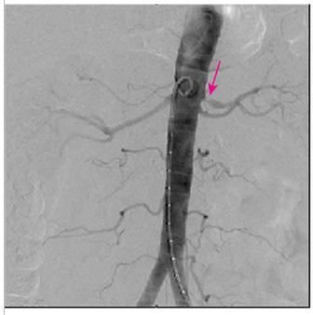

Slide 25
Diagnostic échographique par mesure de la taille des reins : une différence de plus de 1,5 cm entre les deux reins est retrouvée dans 60–70 % des cas.
Le doppler couleur permet le diagnostic de sténose de l’artère rénale surtout dans les formes ostiales.
- Confirmation du diagnostic par l’angiographie IRM 3D avec injection de gadolinium.
- L’artériographie rénale, qui reste le gold standard, n’est réalisée que dans l’idée de pratiquer une angioplastie.

Slide 26
Traitement :
Règles hygiéno-diététiques, aspirine, statine et médicaments antihypertenseurs.
- Revascularisation, surtout par angioplastie

Slide 27
2 - Les glomérulonéphrites sont des maladies rénales souvent associées à une hypertension artérielle.
Parmi les glomérulonéphrites inflammatoires, la maladie de Berger, une néphropathie glomérulaire chronique à dépôts mésangiaux d’IgA, représente la forme la plus fréquente et se révèle souvent chez l’adulte jeune.
La néphropathie diabétique représente de loin la cause la plus fréquente

Slide 30
3 - La polykystose rénale
Forme de maladie génétique de transmission autosomique dominante qui s’associe à une hypertension artérielle précoce même lorsque les patients n’ont pas encore d’insuffisance rénale.

Slide 32
4- Certaines uropathies malformatives
- Peuvent être responsables d’hypertension artérielle et d’atteinte rénale.
Parmi celles-ci, la néphropathie de reflux est la plus fréquente et peut s’accompagner d’hypertension artérielle parfois sévère.

Slide 34
Toutes les néphropathies au stade d’insuffisance rénale avancée peuvent s’accompagner d’une hypertension artérielle.
Dans ces cas, le diagnostic en est facile puisque la fonction rénale est toujours très altérée (stades 4 ou 5, définis respectivement par un DFG estimé < 30 et < 15 mL/min).

Slide 35
Quels sont les éléments (pointeurs) qui doivent faire suggérer la possibilité d’une HTA d’origine rénale ?
Des éléments d’orientation clinique obtenus par l’interrogatoire ou l’examen clinique à partir du contexte anamnestique.

Slide 36
Comment dépister l’atteinte rénale biologique chez un hypertendu ?
Selon l’HAS 2005, l’évaluation initiale d’un patient hypertendu a pour objectif de rechercher les facteurs de risque associés, une atteinte des organes cibles, et de ne pas méconnaître une HTA secondaire.
Le bilan minimal pour cette évaluation est présenté dans le tableau I.

Slide 37
Examens complémentaires recommandés dans le cadre du bilan initial de l’HTA et avant tout traitement (selon HAS 2005).

Slide 38
La bandelette urinaire réactive
Est un examen de dépistage très sensible qui détecte des con centrations aussi basses que 50 mg/L d’albumine urinaire (la protéinurie est considérée comme pathologique au-dessus de 150 mg/j).
Une bandelette réactive négative a une valeur d’exclusion de l’albuminurie proche de 100 %.
Une réactivité de la bandelette à 1+, 2+, 3+ doit faire compléter par un dosage quantitatif de la protéinurie soit sur la totalité des urines de 24 heures (examen de référence), soit par le dosage du rapport albumine (ou protéinurie)/ créatinine urinaire.

Slide 39
Faut-il doser la microalbuminurie chez l’hypertendu ?
OUI
Avec recherche de facteurs de risque d’atteinte des organes cibles et de maladies cardiovasculaires, cérébrovasculaires ou rénales associées.

Slide 40
L’atteinte rénale
En particulier, qu’elle soit reconnue comme une atteinte d’organe cible ou comme une maladie rénale primitive, classe le sujet hypertendu dans le risque élevé, voire très élevé, avec toutes les conséquences pronostiques et thérapeutiques que cela comporte.
Pour le diagnostic de maladie rénale chronique, l’HAS retient la présence d’une insuffisance rénale (DFGe < 60 mL/min 1,73 m2 ) ou d’une protéinurie (> 500 mg/j).

Slide 41
Chez le sujet diabétique
La microalbuminurie est un marqueur indépendant de risque cardiovasculaire, rénal et de mortalité totale chez les diabétiques de types 1 et 2.
L’augmentation de l’EUA au cours du temps est un marqueur de risque cardiovasculaire et rénal chez le diabétique de type 1 ; sa régression est associée à une régression de ces risques.

Slide 42
Chez le sujet non diabétique
La microalbuminurie est un marqueur indépendant de risque cardiovasculaire, de risque de diabète, d’altération de la fonction rénale et de mortalité totale.
Elle est un marqueur de risque de développer une hypertension artérielle

Slide 43
chez le sujet normotendu
L’élévation ou la persistance d’une EUA élevée au cours du temps est associée à un pronostic péjoratif chez certains hypertendus.
La recherche systématique d’une microalbuminurie chez l’individu non hypertendu, non diabétique, sans antécédent de maladie rénale n’est pas recommandée.

Slide 44
Chez l’hypertendu à haut risque cardiovasculaire
Le risque est connu pour être élevé et la présence éventuelle d’une microalbuminurie ne modifie ni le niveau de risque, ni l’attitude thérapeutique de prise en charge intensive.
De la même façon, en prévention secondaire, la micro albuminurie est un marqueur de risque indépendant, mais n’a pas de retombées thérapeutiques spécifiques.

Slide 45
La mesure d’excrétion urinaire d’albumine
Plus pertinente et peut donc être recommandée chez les hypertendus à risque moyen (1 ou 2 facteurs de risque cardiovasculaire associés) : – dont le risque cardiovasculaire semble mal évalué à l’issue du bilan initial,
– ou ayant une hypertension artérielle (HTA) réfractaire.
Dans ces cas, la microalbuminurie indique un risque cardiovasculaire élevé et incite à assurer un contrôle tensionnel strict et une décision rapide (< 1 mois) de traitement médicamenteux.
Il persiste en revanche de nombreuses inconnues sur le risque rénal (de progression vers l’insuffisance rénale terminale) chez les patients hypertendus avec une microalbuminurie.

Slide 46
Le rein victime
INVESTIGATIONS RENALES DEVANT UNE HTA
Classiquement les investigations demandées en première
intention chez un hypertendu, appartiennent à la fois au bilan de retentissement et au bilan étiologique :

Slide 49
Une démarche:
Evaluer les facteurs de risque cardiovasculaire
Retentissement sur les autres organes cibles
Evaluer la fonction rénale

Slide 54
L’atteinte rénale est-elle aigue ou chronique ?
L'atteinte rénale est fréquente, de sévérité variable.
L'insuffisance rénale dans cette situation peut correspondre à une altération aiguë, conséquence de l'HTA ou une atteinte chronique cause de l'HTA alors secondaire.
La différenciation entre ces deux situations est souvent difficile à la phase aiguë.
On peut noter que :

Slide 55
1- l'atteinte aiguë de l'HTA maligne conduit à une protéinurie le plus souvent d'un débit rarement supérieur à 2 g/j et qui se normalise dans les 2 semaines de l'épisode aigu.
Une hématurie microscopique est fréquemment associée.
2- La persistance d'une protéinurie plus de 4 semaines après l'épisode hypertensif doit faire rechercher une néphropathie autre.

Slide 56
Au niveau anatomopathologique
L'atteinte rénale est une néphroangiosclérose maligne caractérisée par des lésions typiques de nécrose fibrinoïde de la paroi des petites artères et artérioles.
Il existe aussi typiquement une endartérite proliférante avec hyperplasie marquée des cellules musculaires lisses réalisant un aspect en « bulbe d'oignon ».
Ces différentes lésions peuvent se compliquer de thromboses des microvaisseaux aboutissant à des lésions ischémiques, notamment au niveau des glomérules, et à des lésions de microangiopathie thrombotique (MAT) .
Ces lésions expliquent l'ischémie rénale et donc l'activation du système rénine angiotensine dans cette situation.
Deux entités : néphroangiosclérose bénigne et maligne

Slide 57
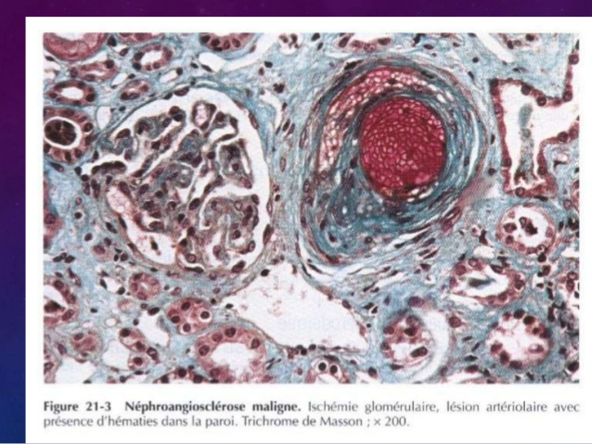

Slide 58
Conclusion : trois points
Au masculin : le rein coupable, impose une parfaite connaissance du passé du patient, le sédiment actif est un meilleur repère, l’Hta est traitable.
Au féminin : le rein est une victime de tous ce qui essentiel et secondaire de l’Hta y compris dans sa forme secondaire rénale, relève d’un traitement à vie .
Au stade de découverte concomitante IRC et HTA, c’est l’histoire de l’œuf et la poule.

Slide 59
Merci de votre attention

Slide 60
Références bibliographiques
1. Recommandations HAS pour la prise en charge de l’hypertension artérielle de l’
2. HALIMI JM et al. Microalbuminurie et excrétion urinaire d’albumine : recommandations pour la pratique clinique. Néphrologie & Thérapeutique, 2007 ; 3 : 384.
3. HANNEDOUCHE T, KRUMMEL T. Hypertension artérielle de l’adulte. Rev Prat, 2008 ; 51 : 1 117.
4. HANNEDOUCHE T, OFFNER M. Evaluation de la filtration glomérulaire. Cahiers de Biologie, 2010 (à paraître).adulte, 2005.
5] Staessen JA, Gasowski J, Wang JG, Thijs L, Den Hond E, Boissel JP, et al. Risks of untreated and treated isolated systolic hypertension in the elderly: meta-analysis of outcome trials. Lancet 2000;355:865-72.
[6] MacMahon S, Peto R, Cutler J, Collins R, Sorlie P, Neaton J, et al. Blood pressure, stroke, and coronary heart disease. Prolonged differences in blood pressure: prospective observational studies corrected for the regression dilution bias. Lancet 1990;335:765-74

Slide 61
Références bibliographiques
5. HACKAM DG, DUONG-HUA ML, MAMDANI M et al. Angiotensin inhibition in renovascular disease : A population-based cohort study. Am Heart J, 2008 ; 156 : 549-555.
6. WOOLFSON RG. Renal failure in atherosclerotic renovascular disease : pathogenesis, diagnosis, and intervention. Postgrad Med J, 2001 ; 77 : 68-74.
7. PLOUIN PF, CHATELLIER G, DARNE B et al. Blood pressure outcome of angioplasty in atherosclerotic renal artery stenosis : a randomized trial. Essai multicentrique médicaments vs angioplastie (EMMA) Study Group. Hypertension, 1998 ; 31 : 823-829.
8. WEBSTER J, MARSHALL F, ABDALLA M et al. Randomised comparison of percutaneous angioplasty vs continued medical therapy for hypertensive patients with atheromatous renal artery stenosis. Scottish and Newcastle Renal Artery Stenosis Collaborative Group. J Hum Hypertens, 1998 ; 12 : 329-335.

Slide 62
Références bibliographiques
[9] O’Brien E, Asmar R, Beilin L, Imai Y, Mallion JM, Mancia G, et al. European Society of Hypertension recommendations for conventional, ambulatory and home blood pressure measurement. J Hypertens 2003; 21:821-48.
[10] Sega R, Trocino G, Lanzarotti A, Carugo S, Cesana G, Schiavina R, et al. Alterations of cardiac structure in patients with isolated office, ambulatory, or home hypertension: Data from the general population (PressioneArteriose Monitorate E LoroAssociazioni PAMELAStudy). Circulation 2001;104:1385-92.
[11] Verdecchia P, O’Brien E, Pickering T, Staessen JA, Parati G, Myers M, et al. When can the practicing physician suspect white coat hypertension? Statement from the Working Group on Blood Pressure Monitoring of the European Society of Hypertension. Am J Hypertens 2003;16:87-91.
[12] Wing LM, Brown MA, Beilin LJ, Ryan P, Reid CM. “Reverse whitecoat hypertension” in older hypertensives. J Hypertens 2002;20: 639-44.
[13] Bobrie G, Chatellier G, Genes N, Clerson P, Vaur L, Vaisse B, et al. Cardiovascular prognosis of « masked hypertension » detected by blood pressure self-measurement in elderly treated hypertensive patients. JAMA 2004;291:1342-9.

